Slide 1
CHAT TEAMS
Durée : 5 minutes
Brise-Glace
Avant de commencer Jenkins, je vous propose un petit jeu.L'objectif est simple :voir rapidement qui connaît quoi entre Git, GitLab, Docker et Jenkins. Ce n'est pas un examen. 😄Vous pouvez être débutant sur un sujet et expert sur un autre.Et surtout… pas besoin de Google pendant les 5 prochaines minutes ! 😂
Formation Jenkins CI/CD
Quiz Participatif

Slide 2
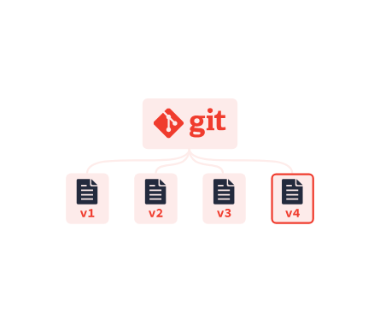
ÉTAPE 1 SUR 4
Niveau de Maîtrise : GIT
0
Jamais utilisé
1
Commandes de base (clone, commit, push)
2
Utilisation régulière en équipe
3
Résolution autonome des conflits
Notes:
Déjà eu envie de supprimer le fichier pour régler un conflit ? Tapez MOI !

Slide 3
ÉTAPE 2 SUR 4
Pratique de GITLAB
0
Connaissance de l'interface uniquement
1
Repositories et Merge Requests
2
Utilisation de GitLab CI/CD
3
Écriture de fichiers .gitlab-ci.yml
Notes:
Plus de temps passé à chercher une erreur d'indentation YAML qu'à coder ? Répondez 😂

Slide 4
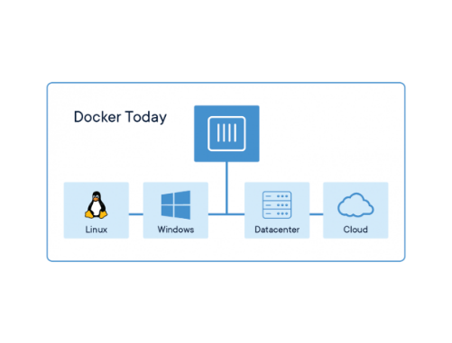
ÉTAPE 3 SUR 4
Challenge DOCKER
$ docker run nginx
Question 1 :
Qu'est-ce que Docker fait exactement lors de l'exécution de cette commande ?
Question 2 :
Expliquez la différence essentielle entre une IMAGE et un CONTAINER.
Notes:
"Mais ça marche sur ma machine !" — Répondez OUI !

Slide 5

ÉTAPE 4 SUR 4
Le Sujet du Jour : JENKINS
0
Jamais utilisé
1
Lancement de Jobs existants
2
Création de Pipelines / Jenkinsfile
3
Agents, Credentials, Webhooks & CI/CD
Notes:
Qui a déjà pensé "C'est un problème réseau" avant de lire les logs ? Tapez RÉSEAU !

Slide 6

OBJECTIF FORMATION
Transformer les Pipelines Rouges en Pipelines Verts 🟢
Et quand un build échoue... nous apprendrons à lire les logs sans paniquer !
Bienvenue dans la formation Jenkins !

